Slide 1

Хімічні волокна

Slide 2

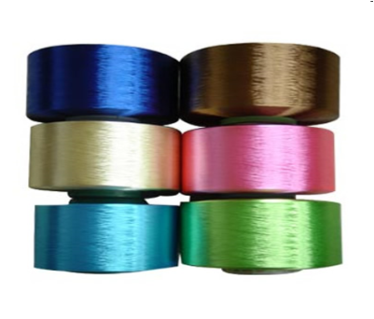
Що таке хімічні волокна?
Хімічні волокна - волокна, які одержують з органічних природних і синтетичних полімерів.

Slide 3
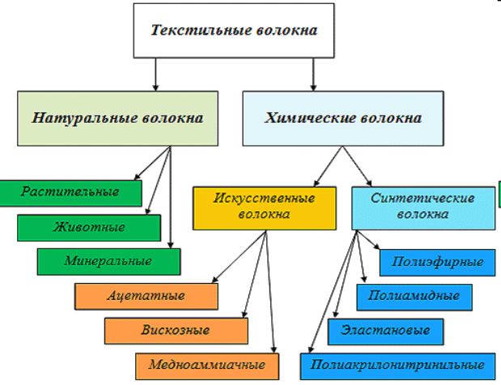
Класифікація хімічних волокон

Slide 4
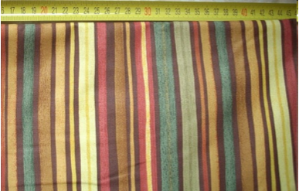
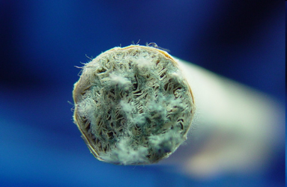
Ацетатні волокна:
Вихідною сировиною для добування ацетатного волокна є ацетати целюлози, які утворюються при ацетилювані целюлози оцтовим ангідридом.

Slide 5
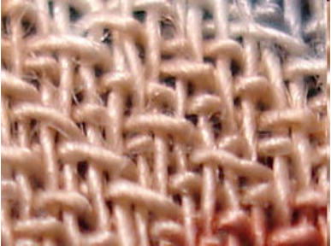
Віскозні волокна:
Віскозне волокно - штучне целюлозне волокно, одержуване переробкою природної целюлози. Виробляється у вигляді текстильних і кордових ниток і штапельного волокна.

Slide 6
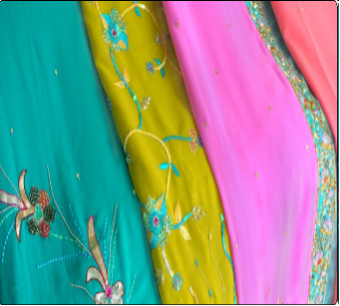
Мідноаміачне волокно:
Мідноаміачні волокна - один з видів штучних целюлозних волокон, формують їх по «мокрому» методу - у воду або розчин лугу пропускають полімерну масу.
.
Ці волокна застосовують в основному для виробництва килимів і сукна, тонкі текстильні нитки — для вироблення трикотажних виробів, легких тканин.

Slide 7
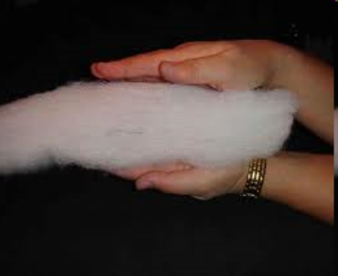
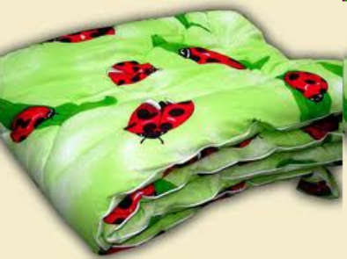
Поліефірні волокна:
Поліефірне волокно - синтетичне волокно, сформоване з розплаву поліетилентерефталату або його похідних.

Slide 8
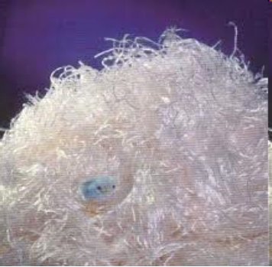
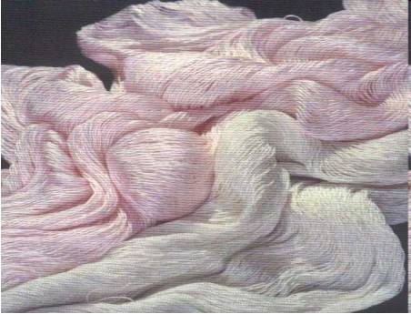
Поліамідне волокно
Поліамідне волокно-синтетичне волокно, для виробництва якого використовують деякі похідні амінокислот, наприклад, капролактан, έ-амінокапронову кислоту.

